Slide 1
4、责任中心
《管理控制系统》

Slide 2
责任中心
介绍影响管理控制过程的一些组织特征，聚焦于各类责任中心和对于管理控制至关重要的技术，以及评估责任中心的管理者的业绩标准。责任中心构成了管理控制系统的结构，向组织的子单元分派责任必须反映组织的战略。
首先介绍一般意义上责任中心的性质，以及与评价责任中心管理者业绩相关的效率和效益标准。然后，我们将定义两类不同的责任中心：收入中心和费用中心。费用中心可以划分为两类：技术性费用中心和酌量性费用中心。我们将考虑三类最普遍的酌量性费用中心：行政管理和辅助中心、研发中心以及营销中心。

Slide 3
责任中心
责任中心是指由一位管理者领导并负责各项活动的组织单元。
公司就是一个由责任中心组成的集合体，每个责任中心都用组织结构图中的一个方框来表示，这些责任中心构成了一个等级制度。
位于最底层的是小组、班次以及其他较小组织单元的责任中心。由几个较小的单元组成的部门或经营单元，位于等级制度的较高层。

Slide 4
责任中心
责任中心的性质
投入和产出之间的关系
投入和产出的计量
效率和效益
责任中心的类型

Slide 5
责任中心
责任中心的性质
  责任中心之所以存在，是为了实现一个或多个目的，我们称之为目标。
  公司作为一个整体也有目标，高级管理层制定一系列战略以实现这些目标。公司各种责任中心的目标都是为了帮助实施这些战略。
  因为每个公司都是责任中心的总和，如果每个责任中心都能实现自身的目标，那么组织的目标也就能够实现。

Slide 6
责任中心
责任中心的性质
  责任中心的运作：责任中心以材料、劳动力和服务的形式接收投入。然后，利用营运资本、设备及其他资产，履行责任中心的特定职能，最终目标是将投入转化为产出，可以是有形的（产品），也可以是无形的（劳务）。
  责任中心制造的产出可以向另一个责任中心提供，作为它的投入；也可以向外部市场提供，作为整个组织的产出。

Slide 7
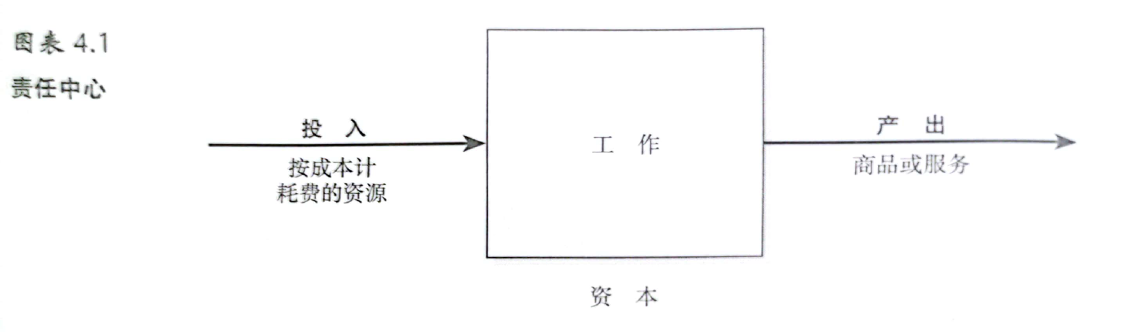
责任中心
责任中心的性质

Slide 8
责任中心
投入和产出之间的关系
  管理者的职责是确保投入和产出之间的最优关系。有时这种关系是直接的。
  例如，在生产部门，原材料的投入成为产成品的有机组成部分。这里管理控制聚焦于利用最小的投入、按正确的规格和质量标准，在规定时间内生产出预期数量的产出。

Slide 9
责任中心
投入和产出之间的关系
  但在许多情况下，投入与产出并非直接关联。

Slide 10
责任中心
投入和产出之间的关系
  但在许多情况下，投入与产出并非直接关联。
  如，广告费用是一项投入，旨在增加销售收入，但几乎不能证明广告投入增加与销售收入增加之间存在必然关系。
  研发中，投入与产出之间的关系更加模糊。

Slide 11
责任中心
投入和产出的计量
  责任中心耗用的许多投入都可以按实物标准计量。在管理控制系统中，这些量化指标都要转换为货币标准。货币是综合或比较几类不同资源的价值的共同基础。货币总和就称为“成本”。这就是责任中心的投入通常的表述方式。
  成本是反映责任中心所耗用的资源的货币指标。
  投入是指责任中心所耗用的资源。

Slide 12
责任中心
投入和产出的计量
计量投入的成本要比计算产出的价值容易得多。
年销售收入可能是反映营利性组织产出的一个重要指标，但这个数字并不能完全反映组织当年的活动。而且，也难以准确计量公共关系部门、质检部门、法律部门所做工作的价值。
在非营利性组织中，可能根本没有反映产出的量化指标（如大学）。

Slide 13
责任中心
效率和效益
  投入、产出和成本的概念可以用于解释效率和效益的含义，效率和效益是衡量责任中心的业绩的两个标准（相对概念）。
  效率是产出与投入的比例、或者单位投入的产出数量。
  责任中心A比责任中心B效率高：（1）如果A比B耗用了较少的资源，但产出相同；或者（2）如果耗用了等量资源，但A产出更高。

Slide 14
责任中心
效率和效益
  第一个标准并不要求把产出量化，只需要衡量两个单元的产出是否大体相同。如果相同，假设两个责任中心的工作方式令人满意，工作也具有可比性，那么投入较低的单元效率就更高。
  按第二个标准，投入相同，产出不同，就要求反映产出的量化标准，但计算更困难。

Slide 15
责任中心
效率和效益
在许多责任中心，效率通常用实际成本与测量产出时形成的那些成本标准来衡量。
有什么问题？

Slide 16
责任中心
效率和效益
  效益则是由责任中心的产出与组织目标之间的关系决定。产出对目标的贡献越大，经营单元效益就越高。由于目标和产出往往都难以量化，所以效益往往用主观的、非分析式的形式表述。
  效率和效益不是互斥的，每个责任中心都应该既追求效率，又追求效益——无论哪种情况，组织都应该以最优的方式实现目标。如果一个责任中心以最低的资源耗费履行了职能，那么它就是有效率的。如果它的产出无助于实现组织目标，它就是无效益的。信用部门的效率和效用？

Slide 17
责任中心
效率和效益
  总而言之，如果方法合理，责任中心是有效率的；如果事情正确，责任中心就是有效益的。

Slide 18
责任中心
利润的作用

Slide 19
责任中心
利润的作用
任何一个营利性组织的主要目标都是获得满意的利润。利润就是一个反映效益的重要指标。
由于利润是收入（产出指标）和费用（投入指标）之间的差额，它也是一个反映效率的指标。
因此，利润既反映效益，又反映效率。

Slide 20
责任中心
利润的作用
若存在一个综合指标，则没必要确定效率和效应的相对重要性。
但若不存在一个综合指标既可以反映效率又可以反映效益，就需要平衡两类指标。
挥霍的完美主义者 vs 节俭的现实主义者？

Slide 21
责任中心
责任中心的类型
  根据货币投入和/或为管理控制而评价产出的性质，责任中心可以划分为四类：收入中心、费用中心、利润中心和投资中心。每类责任中心，都要求不同的计划和控制。
  在收入中心，产出按货币标准评价；
  在费用史心，投入按货币标准评价；
  在利润中心，收入（产出）和费用（投入）都要评价；
  在投资中心，要评价利润和投资之间的关系。

Slide 22
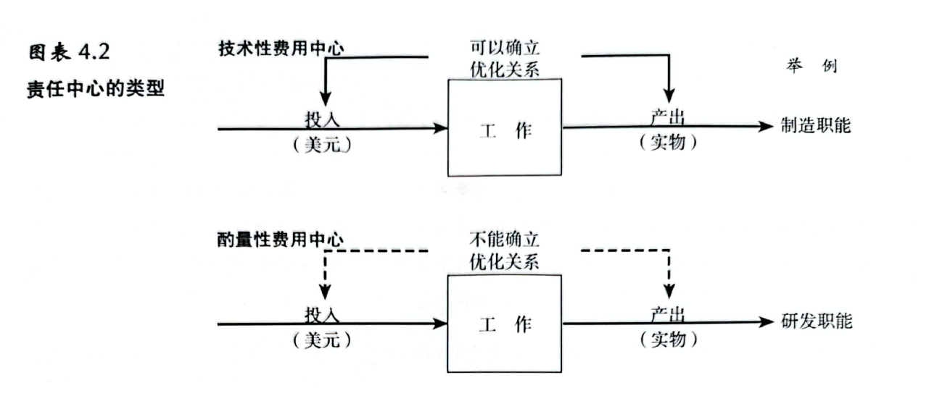
责任中心

Slide 23
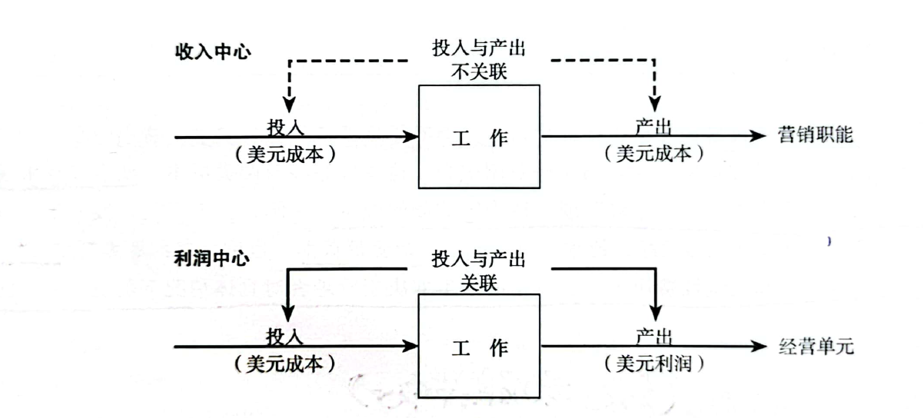
责任中心

Slide 24
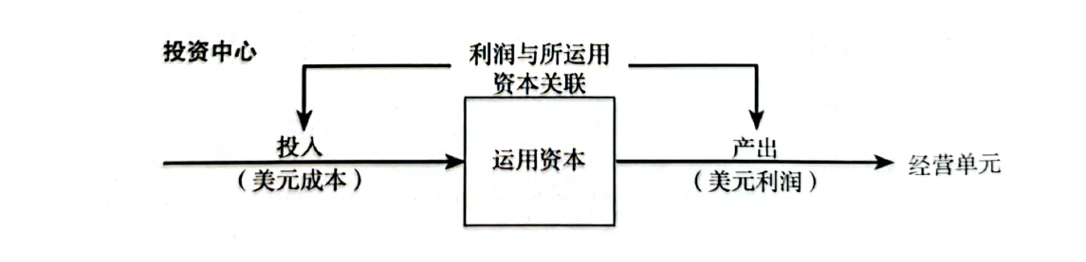
责任中心

Slide 25
收入中心
在收入中心，产出（即收入）按货币标准评价，但是投入（即成本费用）并不与产出配比。
收入中心一般都是营销单元（销售部门），他们无权制定销售价格，也不计所售商品的成本。要按预算或定额评价实际销售收入或订单，管理者要对本单元直接发生的费用负责，但是基本的评价指标都是销售收入。

Slide 26
收入中心
实例：1999年，Servico公司和Impac酒店集团合并，创建了Lodgian公司。它是美国最大的酒店所有者和经营者之一。 Lodgian按6个地区重组，每个地区都有一个地区副总载、一个地区运营经理、一个地区营销主管。营销职能被组建成一个收入中心，目标是显著提高市场份额。
在2004年高度竞争的呼叫中心行业环境中，有些公司通过把呼叫中心（被视为成本中心）转型为收入中心，成功实现了差异化。收入流是通过“服务后销售”而创造的。呼叫中心的服务人员将针对呼叫客户的需要和要求，提供必要的服务，然后提供某种类型的新产品或新服务，以进一步满足客户的需求。为了实现这一点，公司重新制定了招聘程序，拓展了培训内容，把服务人员的激励制度从固定工资改为固定工资加销售佣金。

Slide 27
费用中心
费用中心是指仅按货币指标评价投入，但不评价产出的责任中心。
费用中心一般可以分为两类：技术性费用中心和酌量性费用中心。
技术性成本是指可以合理、可靠地估计“正确”或“适当”数额的成本。例如，直接人工、直接材料、零部件、低值易耗品等。
酌量性成本（可控成本）是指无法估计的成本。在酌量性费用中心，发生的成本取决于管理者对具体情况下的适当金额的判断。

Slide 28
费用中心
技术性费用中心
酌量性费用中心

Slide 29
费用中心
技术性费用中心
  技术性费用中心具有下列特点：
  投入可以按货币标准评价。
  产出可以按实物标准评价。
  单位产出所需要的最优投入数额可以确定。
  技术性费用中心通常可以在制造经营活动中找到。

Slide 30
费用中心
技术性费用中心
  在技术性费用中心，用产出乘以标准单位成本就可以反映产成品的成本应该是多少。理论成本和实际成本之间的差异反映费用中心的效率。
  技术性费用中心还承担其他无法用成本单独评价的重要任务。他们的主管不仅负责效率，而且负责产品质量和产品数量。因此，生产类型和生产水平都是规定的，质量标准也是规定的，以便不会为了最小化成本而牺牲质量。
  技术性费用中心的管理者可能负责培训及员工发展之类的活动，但这些活动与目前的生产无关。

Slide 31
费用中心
技术性费用中心
  没有几个责任中心的成本项目都是规定的。即使在高度自动化的生产部门，间接人工和各种服务的使用会因管理者的自由裁量而变化。
  技术性费用中心这个术语是指规定成本占主导地位的责任中心，但它并不意味着每个成本项目全都可以有效地估计。

Slide 32
费用中心
酌量性费用中心
  酌量性费用中心包括行政管理和辅助单元(如:会计、法律、行业关系、公共关系、人力资源)、研发活动以及大多数营销活动。
  酌量性费用中心的产出无法按货币标准评价。
  酌量性这个词并不意味着管理者对最优成本的判断是突发奇想的，或者是任意的。相反，它反映了管理者关于某些政策的决策:是赶上还是超过竞争者的营销力度;公司应该为客户提供服务的水平;以及研发投入的适当数额，财务计划，公共关系，以及其他活动。

Slide 33
费用中心
酌量性费用中心
  一个公司可能总部职员很少，而另一个同一行业同等规模公司的职员数量则可能是它的10倍。
  哪个更优？

Slide 34
费用中心
酌量性费用中心
  实例：ABB公司的前任CEO波希·巴尼韦克因在完成重大收购之后大幅裁减公司员工而闻名。例如，在美国子公司燃烧工程公司的员工在2年间从600人减为100人，德国子公司的员工在3年间从1600人减为100人。
  在1993年加入IBM担任首席执行官之后的前6个月，路易斯·詹斯特纳组建了12个工作小组，研究增长机会，建立了一个新的高级管理层委员会体制，它改革了新技术的评估过程，建立了一个新的由11人组成的执行委员会和一个由34人组成的管理委员会，同时新聘了首席财务官和主管人力资源和行政的高级副总裁，下令裁员35000人，削减管理费用17.5亿美元，并改革了管理层薪酬的基础。

Slide 35
费用中心
酌量性费用中心
  在酌量性费用中心，预算和实际费用之间的差异并不能反映效率。相反，它只是预算投入与实际投入之间的差异，并不包括产出的价值。
  如果实际费用非超过预算数额，说明管理者在“预算内经营”，但根据定义，预算并不旨在预测最优支出数额，所以在预算内经营未必表明经营效率高。

Slide 36
一般管理控制特征
预算编制
成本可变性
财务控制类型
业绩计量

Slide 37
一般管理控制特征
预算编制
  管理层为酌量性费用中心制定的预算决策不同于技术性费用中心。
  对于后者，它要决定所建议的经营预算是否反映有效执行任务的单位成本。它的数额并不是人们的主要关注，这在很大程度上有其他责任中心的行为决定。例如，营销部门创造销售收入的能力。
  相比之下，管理层通过确定所需完成的工作量来编制酌量性费用中心的预算。

Slide 38
一般管理控制特征
预算编制
  酌量性费用中心的工作可以划分为两类:持续性工作和专项工作。
  持续性工作要年复一年地做，专项工作则是一次性工作。
  酌量性费用中心的预算编制中经常使用的一项技术是目标管理，即预算编制人员规定要完成的具体工作，并建议业绩计量标准的一个正式过程。

Slide 39
一般管理控制特征
预算编制
  酌量性费用中心的计划职能通常可以由两种方式实现:增量预算或零基预算。
  增量预算：依照这种模式，酌量性费用中心的当期费用水平用作起点。在这个数额上，调整通货膨胀、持续性工作的工作量的预期变动、专项工作，以及如果数据可以随时获得，类似单元的可比工作的成本。

Slide 40
一般管理控制特征
预算编制
  增量预算有两个缺点：
  首先，酌量性费用中心的当期支出水平被理所当然地接受，在预算编制过程中并不重新审查，
  其次，酌量性费用中心的管理者一般都希望提高服务水平，因此往往要求追加资源，如果理由充分，通常都会获得批准。
  “帕金森第二法则”（Parkinson’s second law）：管理费用总会增加，一直增加到和收入持平。

Slide 41
一般管理控制特征
预算编制
商朝时，纣王登位之初，天下人都认为在这位精明的国君的治理下，商朝的江山一定会坚如磐石。有一天，纣王命人用象牙做了一双筷子，十分高兴地使用这双象牙筷子就餐。他的叔父箕子见了，劝他收藏起来，而纣王却满不在乎，满朝文武大臣也不以为然，认为这本来是一件很平常的小事。
箕子为此忧心忡忡，有的大臣莫名其妙地问他原因，箕子回答说：“纣王用象牙做筷子，必定再不会用土制的瓦罐盛汤装饭，肯定要改用犀牛角做成的杯子和美玉制成的饭碗；有了象牙筷、犀牛角杯和美玉碗，难道还会用它来吃粗茶淡饭和豆子煮的汤吗？大王的餐桌从此顿顿都要摆上美酒佳肴了；吃的是美酒佳肴，穿的自然要绫罗绸缎，住的就要求富丽堂皇，还要大兴土木筑起楼台亭阁以便取乐了。对这样的后果我觉得不寒而栗。”
仅仅5年时间，箕子的预言果然应验了，商纣王瓷意骄奢，便断送了商汤绵延500年的江山。

Slide 42
一般管理控制特征
  经济学中的棘轮效应
  棘轮效应一词最初来自对苏联式计划经济制度的研究。在苏联计划体制下，企业的年度生产指标根据上年的实际生产不断调整，导致"好的表现反而由此受到惩罚"。具体表现为：
  如果企业超额完成了当年计划，来年的计划指标会相应提高
  如果企业未完成计划，来年的计划指标可能会下调
  在现代企业预算管理中，棘轮效应主要表现为基于历史业绩制定未来目标时产生的扭曲现象。当企业或部门本期业绩超过预算目标时，管理层通常会以此为新基准，提高下期的预算目标。然而，当业绩未达到预算目标时，下期的预算目标调整幅度则相对较小，甚至维持不变。

Slide 43
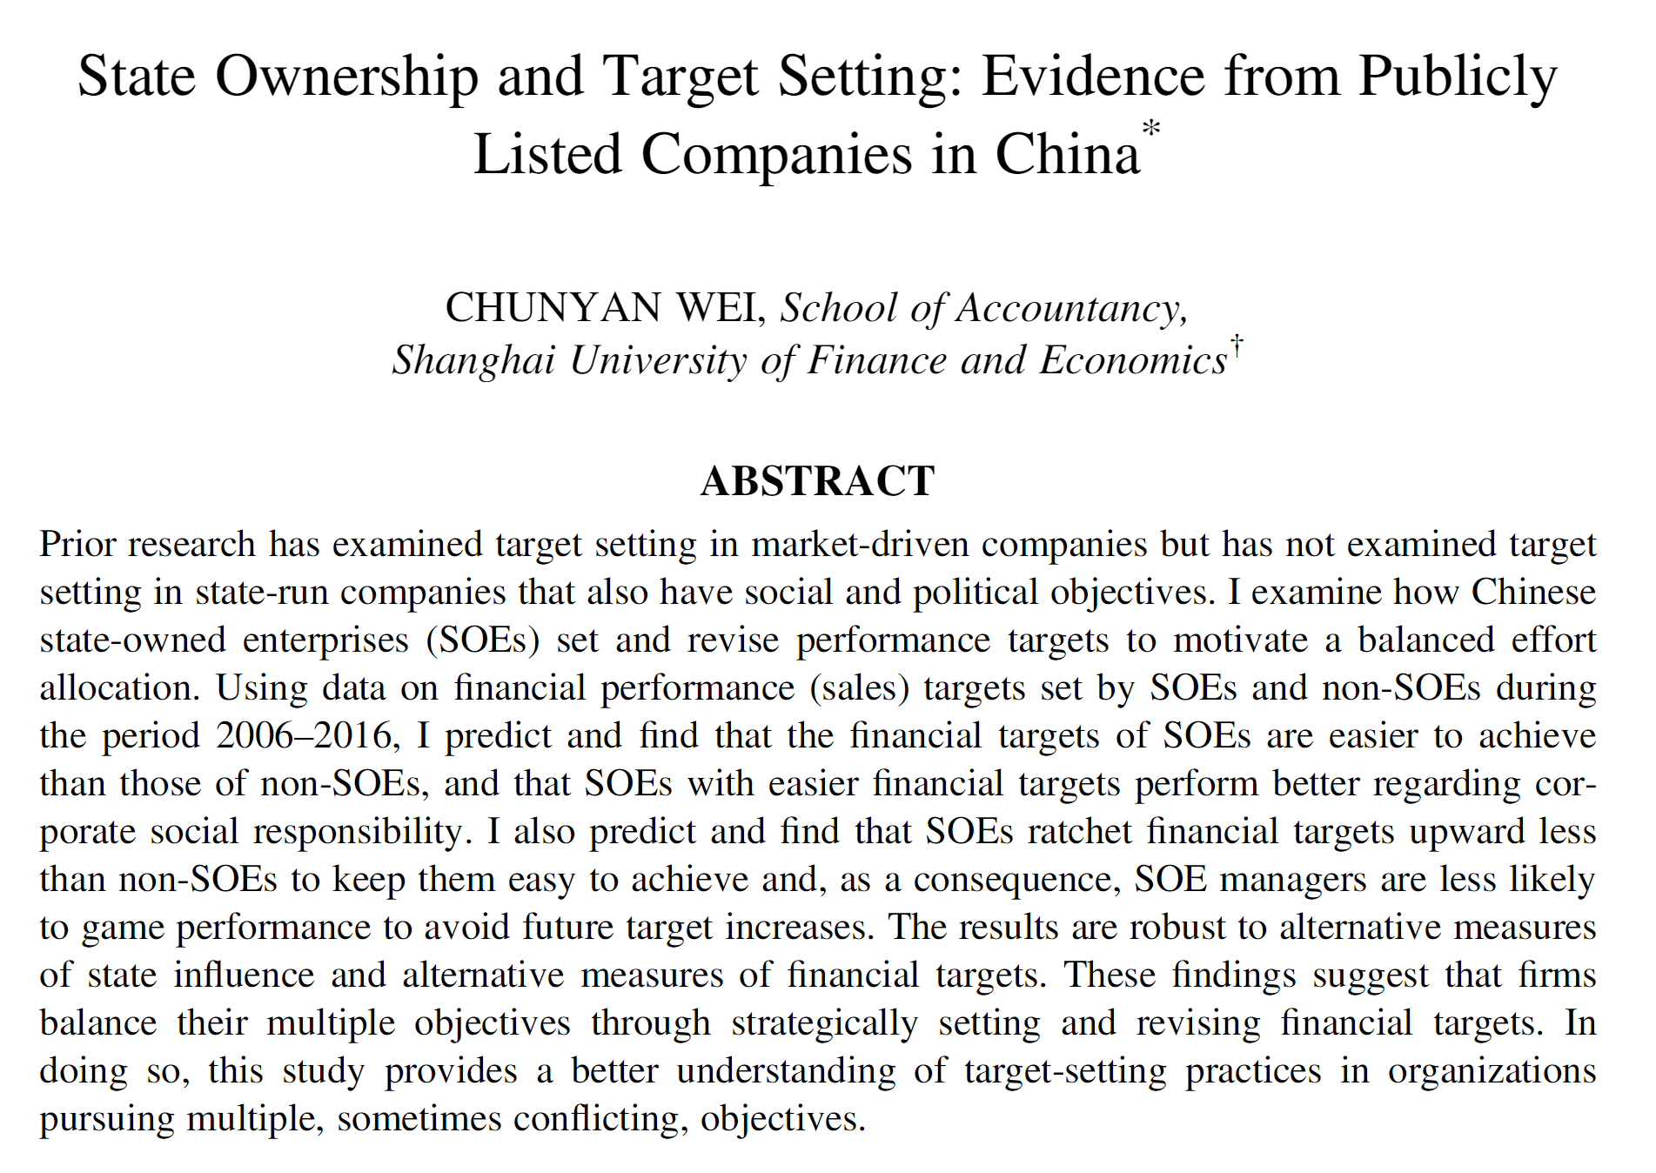
一般管理控制特征

Slide 44
一般管理控制特征
预算编制
  零基预算：另一种预算编制方式是按滚动时间表对每个酌量性费用中心进行全面分析，从而至少每5年都对所有项目进行一次审查。这种分析经常被称为零基预算。
  零基预算的详尽审查试图重新确定完成费用中心的各项活动的实际要求资源，即从零开始。这种分析确立了一个新的基数，在5年后进行下一次审查之前，年度预算审查都要把成本控制在这个基数的合理范围之内。

Slide 45
一般管理控制特征
预算编制
零基预算耗时费力，对于经营活动受审查的管理者而言可能是一种创伤。管理者不仅尽最大努力证明目前的费用水平是合理的，而且也可能试图阻碍相关努力，把零基预算视作可以无限期地拖延的事情，而去优先考虑“更紧迫的事情”。
在20世纪80、90年代，许多公司都编制零基预算，通常作为对盈利能力衰退的一种反应。人们通常称之为“缩小规模”(downsizing)，委婉地说就是“重组”(rightsizing/restructuring)或“流程再造”(process reengineering)。

Slide 46
一般管理控制特征
成本可变性
技术性费用中心的成本受短期数量变化的严重影响，但与此不同，酌量性费用中心的成本相对来说不受这类短期波动的影响。这种差异源于这样一项事实:在为酌量性费用中心编制预算时，管理者往往会批准与预期销量变化相符的变化。因此，酌量性费用中心的年度预算往往是预算销量的固定比例。
而且，一旦酌量性费用中心的管理者依照批准的预算追加了人员，或计划裁减人员，因短期波动再进行调整就不太经济。如招聘成本、培训成本，还会影响员工士气。
成本粘性（SG&A费用粘性）

Slide 47
一般管理控制特征
财务控制类型
  酌量性费用中心的财务控制与技术性费用中心的截然不同。
  在技术性费用中心，目标是通过制定标准，并根据标准评价实际成本，实现有竞争力的成本。
  酌量性费用预算的主要目的则是控制成本，其成本控制方式如下：允许管理者参与计划，共同讨论应该承担什么任务、每项任务应付出多少努力才是适当的。因此，在酌量性费用中心，财务控制主要是在成本发生之前的计划阶段实行。

Slide 48
一般管理控制特征
业绩计量
  酌量性费用中心的管理者的主要工作是获得预期的产出。
  按预算上的数额支出并完成工作就是令人满意的；
  支出超出了预算数额就会引发关注；
  支出没有达到预算可能说明计划工作未完成。
  较之技术性费用中心，在酌量性费用中心，财务业绩报告并不是评价管理者效率的手段。

Slide 49
一般管理控制特征
业绩计量
  如果这两类责任中心不严格区分，管理者就会错误地把酌量性费用中心的业绩报告当作经营单元效率的反映，因此就激励那些制定支出决策的人不要超出预算，结果就会降低产出。出于这种原因，奖励支出未超出预算的管理者就是不明智的。
  酌量性费用中心的全面控制主要是通过非财务业绩指标实现的。例如，在有些酌量性费用中心，对服务质量的最好反映就是用户的意见。

Slide 50
行政管理和辅助中心
行政管理中心包括公司的高级管理层和经营单元的管理层，还有辅助单元的管理者。辅助中心是指为责任中心提供服务的单元。

Slide 51
行政管理和辅助中心
管理控制问题
  评价产出的困难
  缺乏目标一致

Slide 52
行政管理和辅助中心
管理控制问题
  评价产出的困难
    有些辅助活动，如工资核算，都太程式化，因此他们所在的经营单元事实上是一个技术性费用中心。但是，还有一些活动，基本产出是意见和服务——这些职能实际上不可能量化，不太容易评估。因为产出无法评价，所以不可能制定成本标准，并用以评价财务业绩。

Slide 53
行政管理和辅助中心
管理控制问题
  缺乏目标一致
    一般而言，行政管理办公室的管理者都努力在职能上追求卓越。从表面上看，他们的愿望似乎与公司目标一致。但事实上，在很大程度上取决于人们如何定义卓越。相对于完美创造的额外利润，成本可能太过于高昂。
    追求“卓越”会导致为了“缔造帝国”或者“保住个人职位”而无视公司的利益。

Slide 54
行政管理和辅助中心
管理控制问题
  缺乏目标一致
    评价产出的难处和缺乏目标一致，与公司的规模和前景休戚相关。

Slide 55
行政管理和辅助中心
预算编制
  为行政管理或辅助中心建议的预算通常由一系列的费用项目构成，并用预算与实际费用对比。包括下列部分或全部要素：
  反映中心的基本成本部分——包括“维持经营”的成本，再加上不是所有的管理决策都需要的本质上必要的活动成本。
  反映中心的酌量性作业部分。
  全面解释所有建议的预算增加数额部分。

Slide 56
研发中心
控制问题
研发坐标轴
研发计划
年度预算
业绩计量

Slide 57
研发中心
控制问题
  研发中心的管理控制也存在具有自身特点的难处，特别是，难于把结果与投入联系起来，缺乏目标一致性。
  难于把结果与投入联系起来
  缺乏目标一致

Slide 58
研发中心
控制问题
  难于把结果与投入联系起来
  研发活动的结果难以量化。较之行政管理活动，研发活动通常至少有一种半有形的产出，如专利、新产品或新工艺。
  产出与投入的关系难以逐年评估，因为研发团队的最终“产品”要付出几年的努力。因此，年度预算中反映的投入可能与产出无关。
  即使可以确立这种关系，也不可能可靠地估计产出的价值。
  即使可以估计，研发职能的技术性质可能使管理者无法计量其业绩。辛苦努力可能会遭遇难以克服的障碍，而不怎么努力可能幸运地获得好的结果。

Slide 59
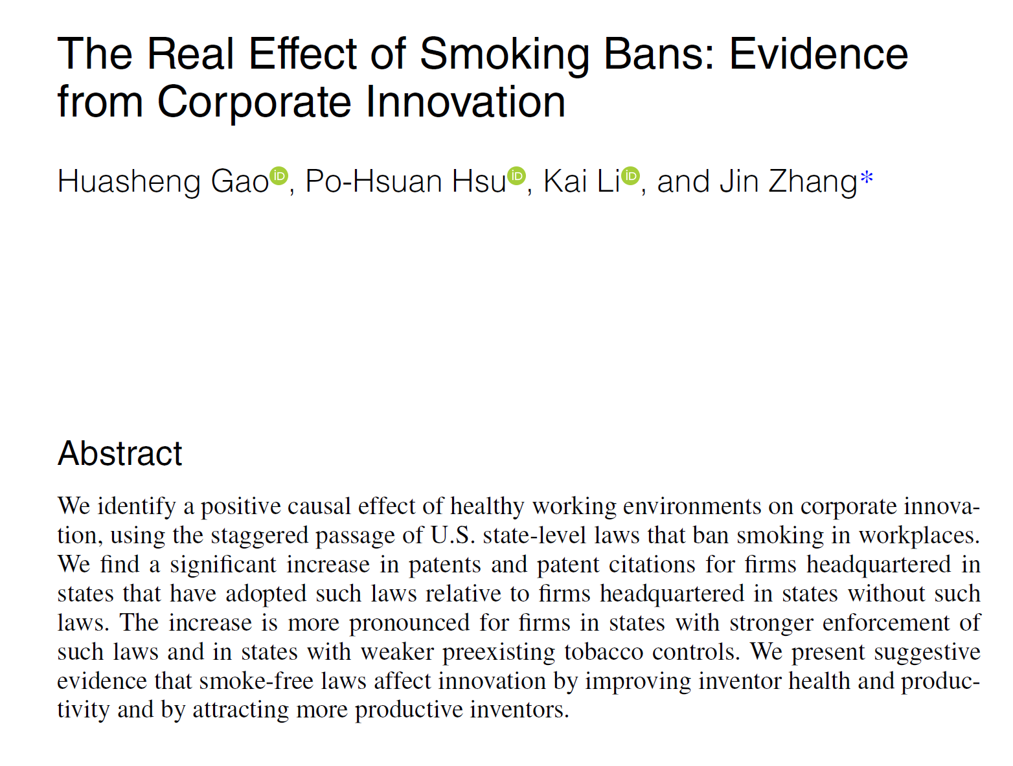
研发中心

Slide 60
研发中心
控制问题
  缺乏目标一致
    研发中心的目标一致问题类似于行政管理中心。即使公司负担不起，研发主管一般也希望建立金钱可以买到最好的研发机构。
    还有一个问题，研发人员经常对企业没有充分的了解(或者没有足够的兴趣)，无法确定研发活动的最优方向。

Slide 61
研发中心
研发坐标轴
  研发机构所从事的活动可以描绘在一个坐标轴上，基础研究位于一端，产品测试位于另一端。
  基础研究具有两个特征:
  (1)它是无计划的，管理者最多规定探索的一般领域;
  (2)从启动研发到成功推出新产品通常会有一个很长的时间间隔。

Slide 62
研发中心
研发坐标轴
  实例：在生物技术领域，从沃森和克里克于1958年定义了DNA的分子结构，到来源于这项研究工作的首个产品上市，经过了近26年的时间。而施乐公司从基础研究到成功研制出复印机也花费了近24年（从1936-1960年的时间）。

Slide 63
研发中心
研发坐标轴
  财务控制系统对于管理基础研究活动没有价值，所以经常运用其他程序。
  但若项目涉及产品测试，则有可能估计时间要求和财务要求。
  随着项目在坐标轴上的位置移动——从基础研究、应用研究，到开发、生产设计、到测试，每年花费的数额都在增加。因此，如果项目不能最终盈利，就应该尽快终止，但在初期很难制定此类决策，有时直到产品上市后才能分辨出失败与否。

Slide 64
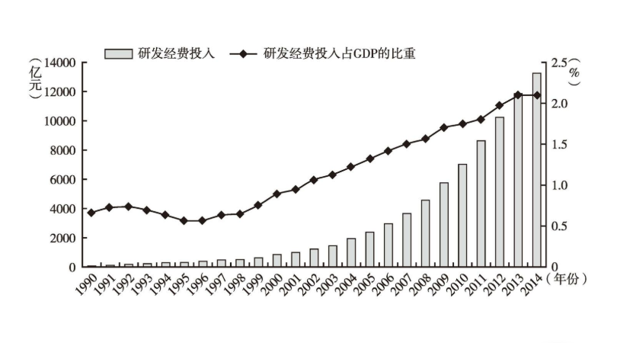

研发中心
研发计划

Slide 65
研发中心
研发计划
  没有科学的方式可以确定研发预算的最优规模。
  许多公司仅使用平均销售收入的百分比作为基础，所应用的具体比例在部分程度上由与竞争者的研发支出对比决定，在部分程度上由公司自身的支出历史决定。其他因素也可能发挥作用，但要取决于具体情况。
  例如:如果可能实现或者将要实现重大突破，那么高级管理层就可能迅速审批并大幅地增加预算。

Slide 66
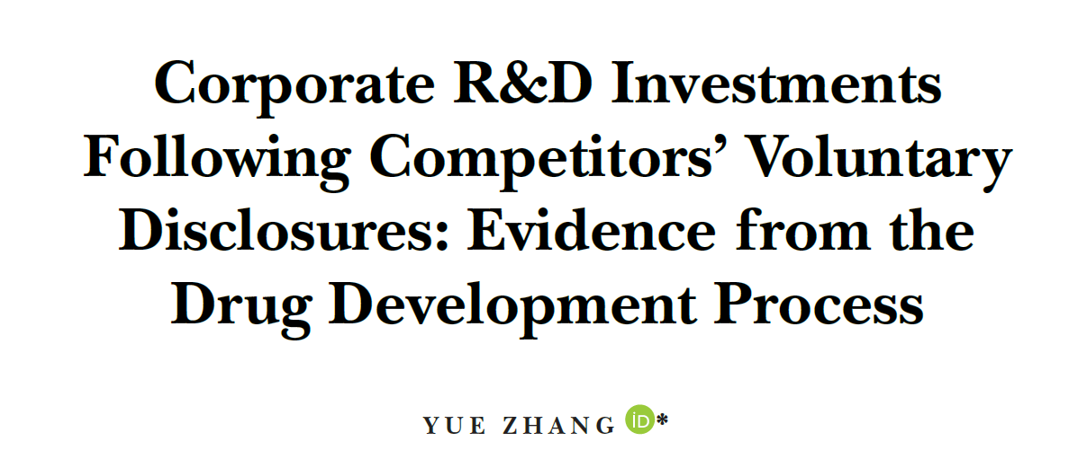
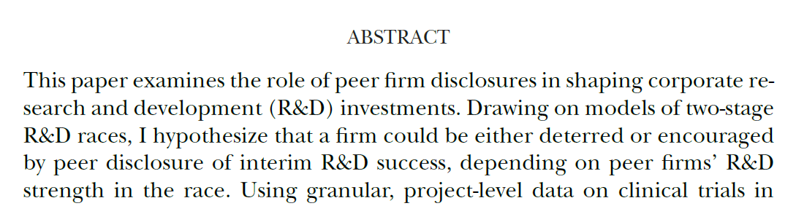
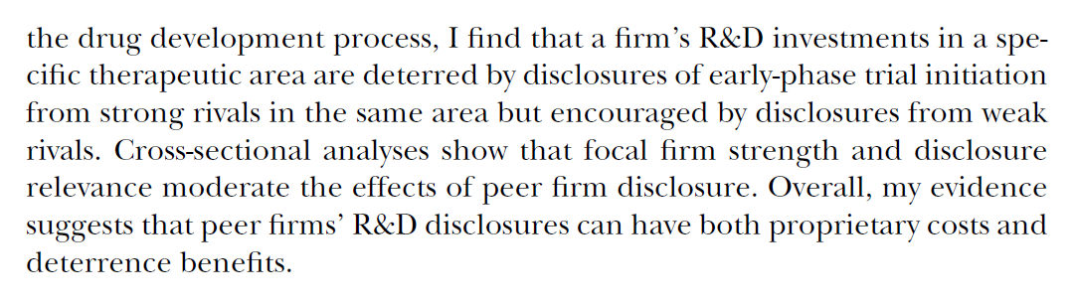
研发中心

Slide 67
研发中心
研发计划
  研发计划由一系列的计划组成。
  研发计划通常每年由高级管理层审查一次。审查经常由研究委员会执行，委员会由CEO、研究主管、生产和营销主管组成。
  研究委员会制定关于从事哪些项目、扩展哪些项目、削减哪些项目及终止哪些项目的广泛决策。

Slide 68
研发中心
年度预算
  如果公司决定了一个长期研发计划，并依项目审批制度实施计划，那么编制年度研发预算就相当简单了，主要是预期费用在预算期间的分配。如果预算符合战略计划(本来就应该符合)，审批就是一种程序——它主要是为了协助进行现金和人员计划。
  这可以促使管理层再次审查一下研发计划：根据我们所知道的，这是明年利用资源的最佳方式吗？
  不确定性环境下：研发投资（增长期权）

Slide 69
研发中心
业绩计量
  在许多公司，管理者会收到两类关于研发活动的财务报告。
  第一类比较每个正在开展的项目的总成本的最新预测与审批数额。它定期编制，并提交控制研发支出的经理，帮助他们决定已批准项目是否应该有所变动。
  第二类财务报告是比较每个责任中心的预算费用与实际费用。它的主要目的是帮助研发经理们预测费用，保证费用到位（对公司内部流动性要求较高）。

Slide 70
营销中心
在许多公司中，划归营销旗下的作业有两种截然不同的类型，分别适用不同的管理控制。
一类作业是按订单发货，称之为物流作业。根据定义，他们发生在收到订单之后。另一类作业是指争取订单的工作，这些作业发生在收到订单之前。它们是真正的营销作业，有时也称之为获取订单作业。

Slide 71
营销中心
物流作业
营销作业

Slide 72
营销中心
物流作业
  物流作业是指把货物从公司发送给客户，然后向客户收取货款的活动。物流作业包括运送至分销中心、仓储、配送、出具发票及相关信用职能和应收账款的回收。履行这类职能的责任中心基本上类似于制造工厂的费用中心。许多都是技术性费用中心，可以通过制定标准成本、调整预算，以反映不同销量水平的成本来控制。
  在大多数公司中，按订单发货以及回收应收账款所涉及的“书面工作”现在都可以通过互联网快捷、低成本地实现。

Slide 73
营销中心
营销作业
  营销作业是指为获取公司产品订单而从事的活动。营销作业包括测试营销，销售队伍的建立、培训和监管，广告，促销——他们所具有的特征都会产生管理控制问题。
  虽然有可能评价营销组织的产出，但是评估营销工作的效果却困难得多。原因在于营销部门所不能控制的因素的变化(如:经济状况或竞争者的行动)，可能会使销售预算的基础假设无效。

Slide 74
营销中心
营销作业
  在任何情况下满足预算要求的营销费用对于业绩评估而言都不是最主要的标准。因为销售量对利润的影响大于成本超过标准所带来的影响。如果营销机构的销售量是其销售定额的两倍，而成本已超出预算10%，那么管理层对此并不会太介意。因为关键因素是销售目标，而不是费用目标。

Slide 75
营销中心
营销作业
  营销机构存在三种类型的活动，因而也就存在三种类型的评价方式。
  第一类，物流作业，许多成本都是技术性费用。
  第二类，创造收入的作业，通常分别比较实际收人和实际销量与预算收入和预算销量来评价。
  第三类，获取订单的成本，它们是酌量性费用，因为没有人知道最优数额应该是多少。因此，这类成本的效率和效益的考核较为主观。

Slide 76
本章小结
  责任中心是由一位管理者领导并负责各项活动的组织单元。
  收入中心和费用中心
  费用中心：技术性费用中心和酌量性费用中心
  酌量性费用中心：行政管理和辅助中心、研发中心和营销中心

